Slide 1
PROYECTO APT · ASIGNATURA CAPSTONE · FASE 1
Plataforma de Gestión y Evaluación
de Movimiento Funcional
Centro de Acondicionamiento Físico (CAF) — Duoc UC, Sede Plaza Vespucio
Vicente Núñez · Sebastián Torres
Ingeniería Informática — Sede Plaza Vespucio

Slide 2
01 · EQUIPO DE TRABAJO
Integrantes y Roles
VN
ST
Vicente Núñez
Sebastián Torres
Desarrolladores
Desarrolladores
Carrera: Ingeniería Informática Sede: Plaza Vespucio
2 / 12

Slide 3
02 · PRESENTACIÓN DEL CASO
Problemática y Propuesta de Solución
Una plataforma digital para el CAF Duoc UC Plaza Vespucio que centraliza la evaluación de patrones de movimiento funcional (FMS, SFMA o MQA), detecta disfunciones y genera recomendaciones automatizadas de ejercicios correctivos para instructores y estudiantes.
!
Problemática
✓
Propuesta de Solución
El proceso de evaluación de movimiento funcional del CAF se registra hoy de forma manual y dispersa.
La información resultante es difícil de organizar, centralizar y analizar por los instructores.
No existe un método sistemático para detectar disfunciones ni para vincularlas con ejercicios correctivos.
El seguimiento del progreso de cada estudiante en el tiempo es limitado y poco trazable.
Plataforma digital que centraliza evaluaciones de movimiento (FMS, SFMA o MQA) en un solo sistema.
Motor de recomendación que sugiere ejercicios correctivos según los resultados obtenidos.
Perfiles diferenciados para Administrador, Instructor/Evaluador y Estudiante/Usuario.
Dashboard de analítica y notificaciones de re-evaluación cada 4 a 6 semanas.
3 / 12

Slide 4
03 · OBJETIVOS
Objetivo General y Específicos
OBJETIVO GENERAL
Diseñar y desarrollar una plataforma digital para gestionar y evaluar el movimiento funcional en el CAF Duoc UC Plaza Vespucio, centralizando los resultados de las evaluaciones y facilitando la generación de recomendaciones de ejercicios correctivos personalizados.
OBJETIVOS ESPECÍFICOS
Analizar los requerimientos funcionales y las necesidades de los usuarios.
Definir los perfiles y roles de usuario de la plataforma.
1
2
Diseñar la arquitectura de software, base de datos e interfaz de usuario.
Desarrollar un MVP que registre evaluaciones de movimiento funcional.
3
4
Implementar la gestión de perfiles, resultados y antecedentes.
Desarrollar un motor de recomendación de ejercicios correctivos.
5
6
Implementar un dashboard de resultados y métricas de movimiento.
Evaluar y documentar la factibilidad de visión computacional, pruebas y resultados.
7
8
4 / 12

Slide 5
04 · PLAN DE TRABAJO
Cronograma de Hitos Principales
Fase 1 · S1–S4
Fase 2 · S5–S7
Fase 2 · S7–S15
Fase 3 · S15–S17
Análisis y Diseño
MVP
Inteligencia y Analítica
Cierre
Levantamiento de requerimientos, arquitectura y base de datos.
Frontend, backend y módulo de evaluación digital (núcleo del MVP).
Motor de recomendaciones, dashboard y análisis de visión computacional.
Pruebas funcionales, corrección de errores e informe final.
Responsables: Vicente Núñez y Sebastián Torres · Duración total: 17 Semanas
5 / 12

Slide 6
05 · METODOLOGÍA A UTILIZAR
Scrum + Design Thinking
Se trabajará bajo el marco ágil Scrum, apoyado en técnicas de Design Thinking para el levantamiento y priorización de requerimientos. La Fase 1 entrega los documentos base que fundamentan el proyecto:
1
2
3
4
5
Análisis del Caso
Squad y responsabilidades
Mapa Mental
Mapa de Actores
Visión + 4 pilares
6
7
8
9
10
Épicas
Historias de Usuario
Impact Mapping
Product Backlog Priorizado
User Story Mapping
6 / 12

Slide 7
06 · TECNOLOGÍAS A UTILIZAR
Stack Tecnológico
FE
BE
DB
IA
Frontend
Backend / API
Base de Datos
Visión Artificial
Next.js o Flutter — experiencia fluida en web y tablets de sala.
Python (FastAPI) o Node.js (NestJS) — lógica de negocio vía API RESTful.
PostgreSQL con Supabase — datos relacionales y autenticación en tiempo real.
Google MediaPipe / TensorFlow Lite — rastreo de puntos y ángulos de movimiento.
7 / 12

Slide 8
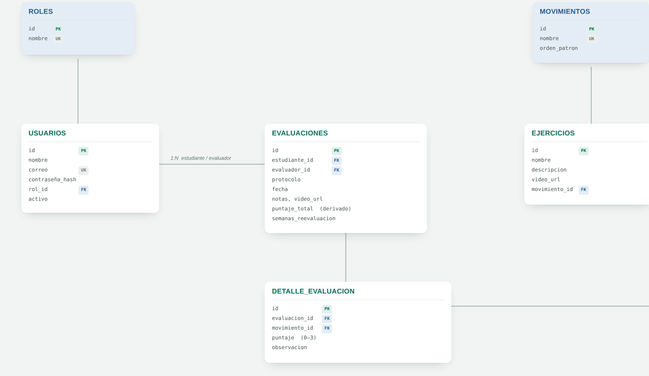
07 · MODELO RELACIONAL
Primer Bosquejo del Modelo de Datos
8 / 12

Slide 9
08 · DIAGRAMA DE ARQUITECTURA
Arquitectura de Software Propuesta
Cliente
Aplicación Web / Tablet en sala — Next.js o Flutter
API RESTful
Backend Python (FastAPI) o Node.js (NestJS) — lógica de negocio y autenticación SSO
Motor de Análisis
Motor de recomendación de ejercicios + módulo de Visión Artificial (MediaPipe / TensorFlow Lite)
Base de Datos
PostgreSQL gestionado con Supabase — datos relacionales y tiempo real
Infraestructura
Contenedores Docker · CI/CD con GitHub Actions · Nube Azure / AWS
9 / 12

Slide 10
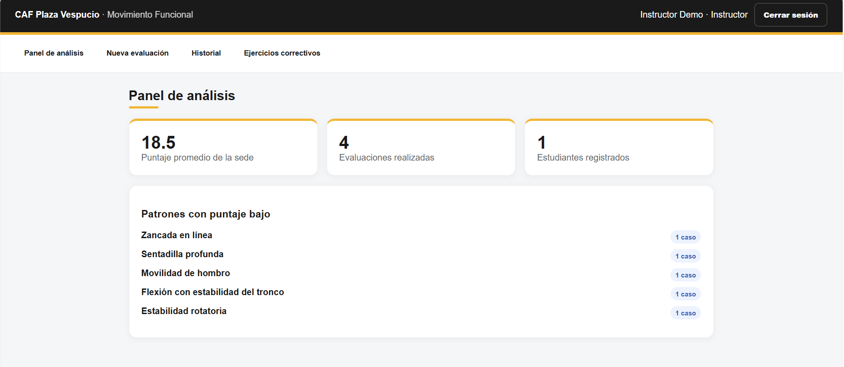
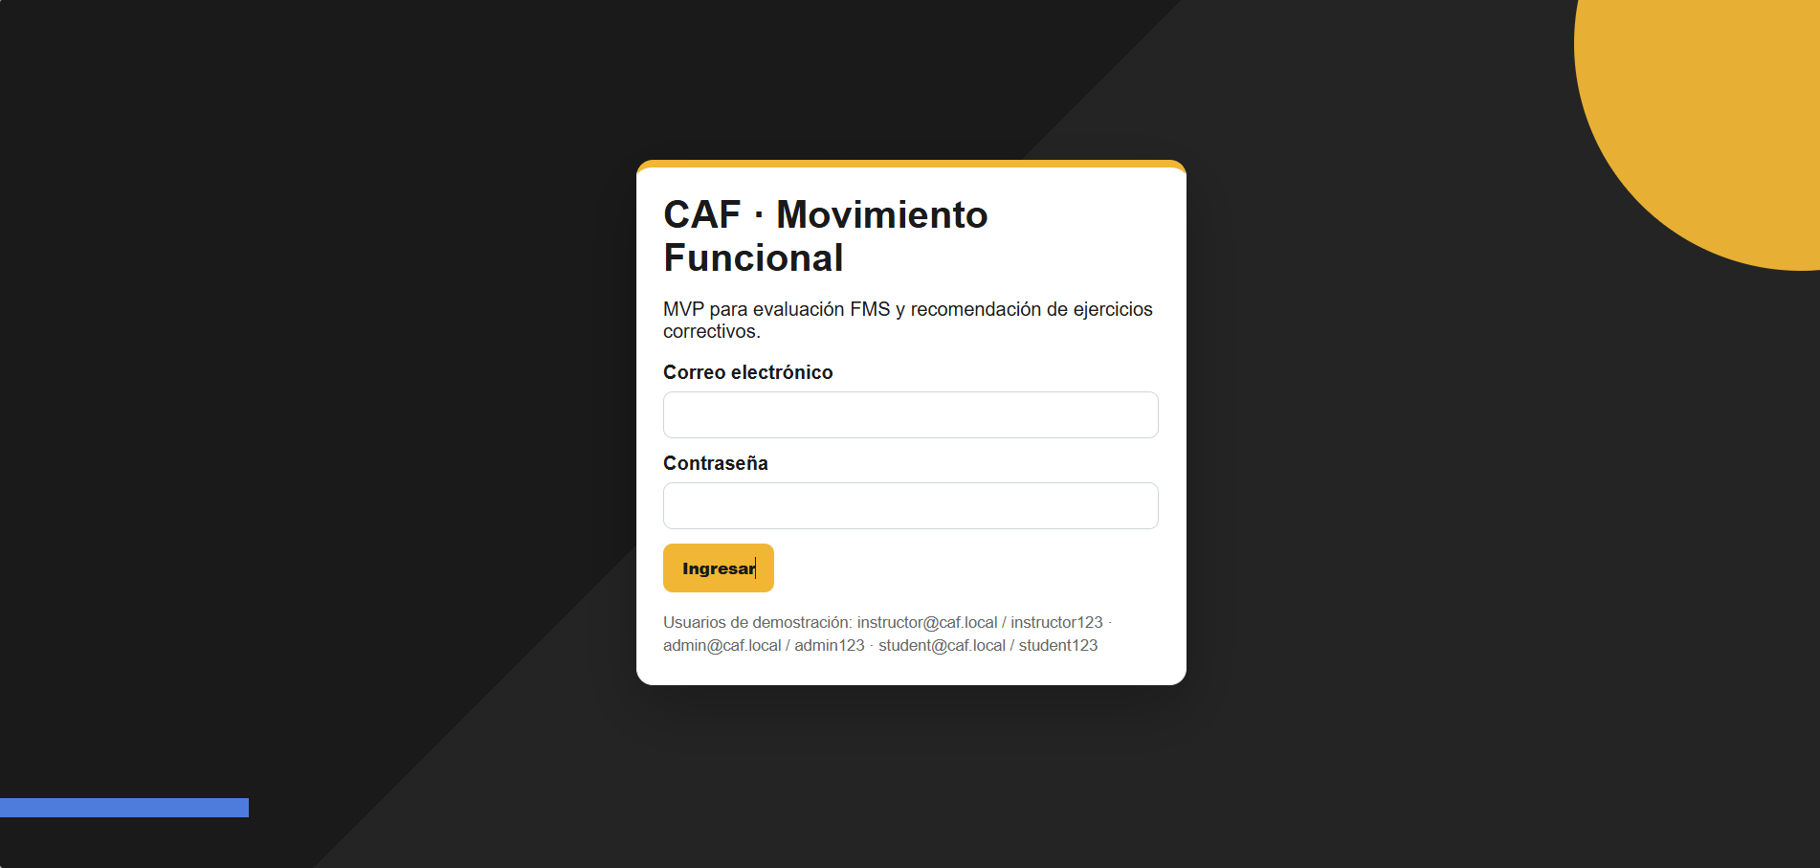
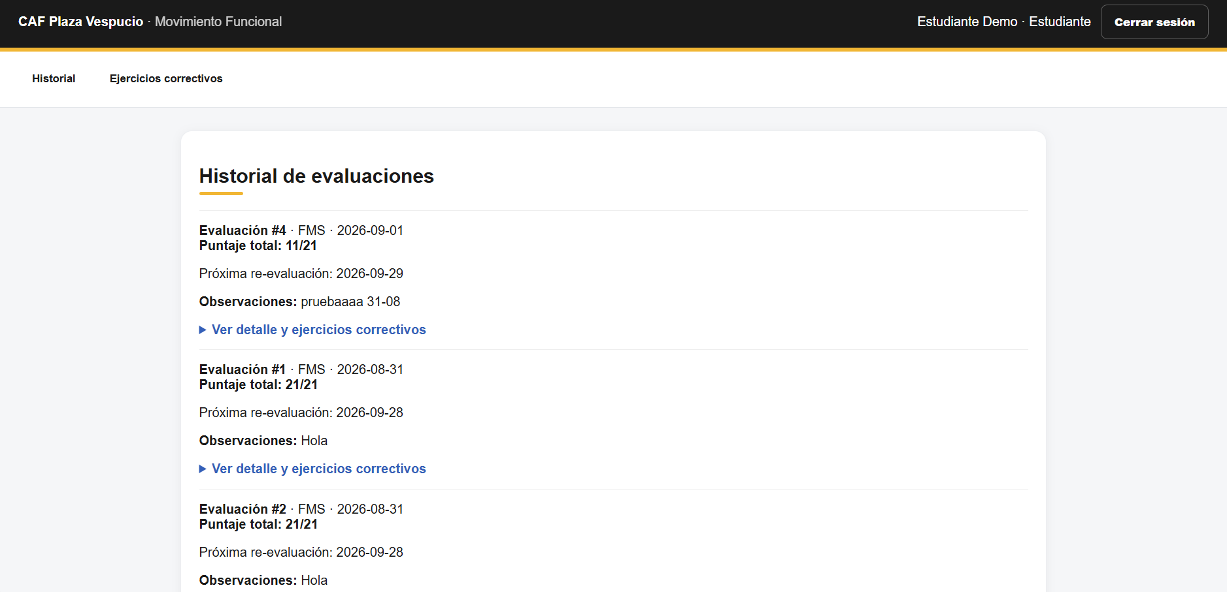
09 · MOCKUPS
Propuesta Visual de Pantallas
Plataforma de Gestión y Evaluación de Movimiento Funcional | CAF Duoc UC Plaza Vespucio | Fase 1
10 / 12

Slide 11
10 · PRÓXIMOS PASOS
Continuidad Inmediata del Proyecto
1
2
3
4
Validar requerimientos
Cerrar arquitectura y modelo de datos
Iniciar el MVP
Planificar Fase 2 (IA)
Confirmar con el CAF que el levantamiento de requerimientos es coherente con su funcionamiento real.
Definir en detalle el diagrama de arquitectura y el modelo relacional antes de programar.
Comenzar el desarrollo del módulo de evaluación digital y la gestión de perfiles de usuario.
Explorar la integración de MediaPipe/TensorFlow Lite para la detección de puntos anatómicos.
Seguimiento quincenal con el docente/cliente y actualización continua del Product Backlog.
11 / 12

Slide 12
11 · CONCLUSIONES
Una base sólida para digitalizar
el movimiento funcional del CAF
1
El proyecto entrega una solución digital real y aplicable para el CAF Duoc UC Plaza Vespucio.
2
Integra competencias de desarrollo de software, gestión de bases de datos e inteligencia artificial aplicada.
3
La metodología ágil (Scrum) permite entregas incrementales, validación continua y foco en el MVP.
4
La Fase 1 deja las bases (requerimientos, arquitectura y backlog) listas para iniciar el desarrollo en la Fase 2.

